Slide 1
Творческий отчет по проекту
«Весна в детском саду»
Банк практического материала подготовила воспитатель: Поломошнова Людмила Александровна

Slide 3
Программные задачи проекта
Формировать экологическую культуру у детей;
Развивать умения устанавливать связи между явлениями живой и неживой природы.
Систематизировать и углублять знания детей о сезонных изменениях в природе.
Расширять представления о правилах безопасного поведения в природе.
Развивать способности детей в различных видах художественно –
эстетической деятельности.
Учить детей создавать композицию; развивать способность к
формообразованию

Slide 4
Информационные центры в группах

Slide 5
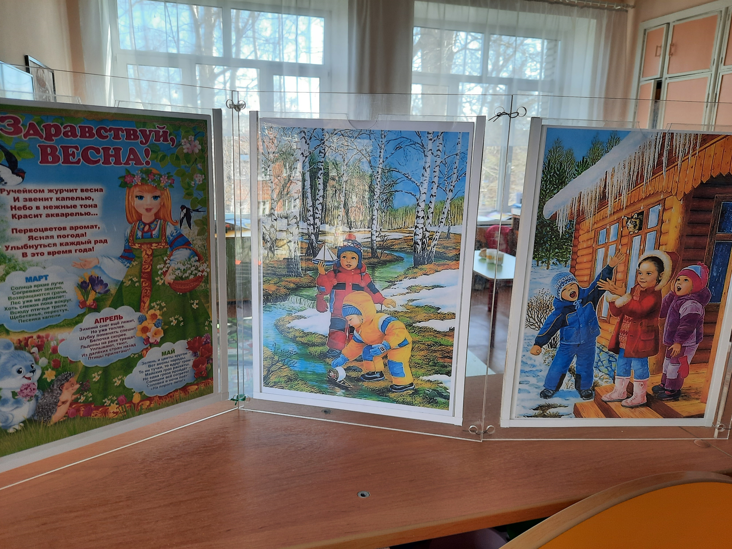
Модульное пространство выставочный материал

Slide 6
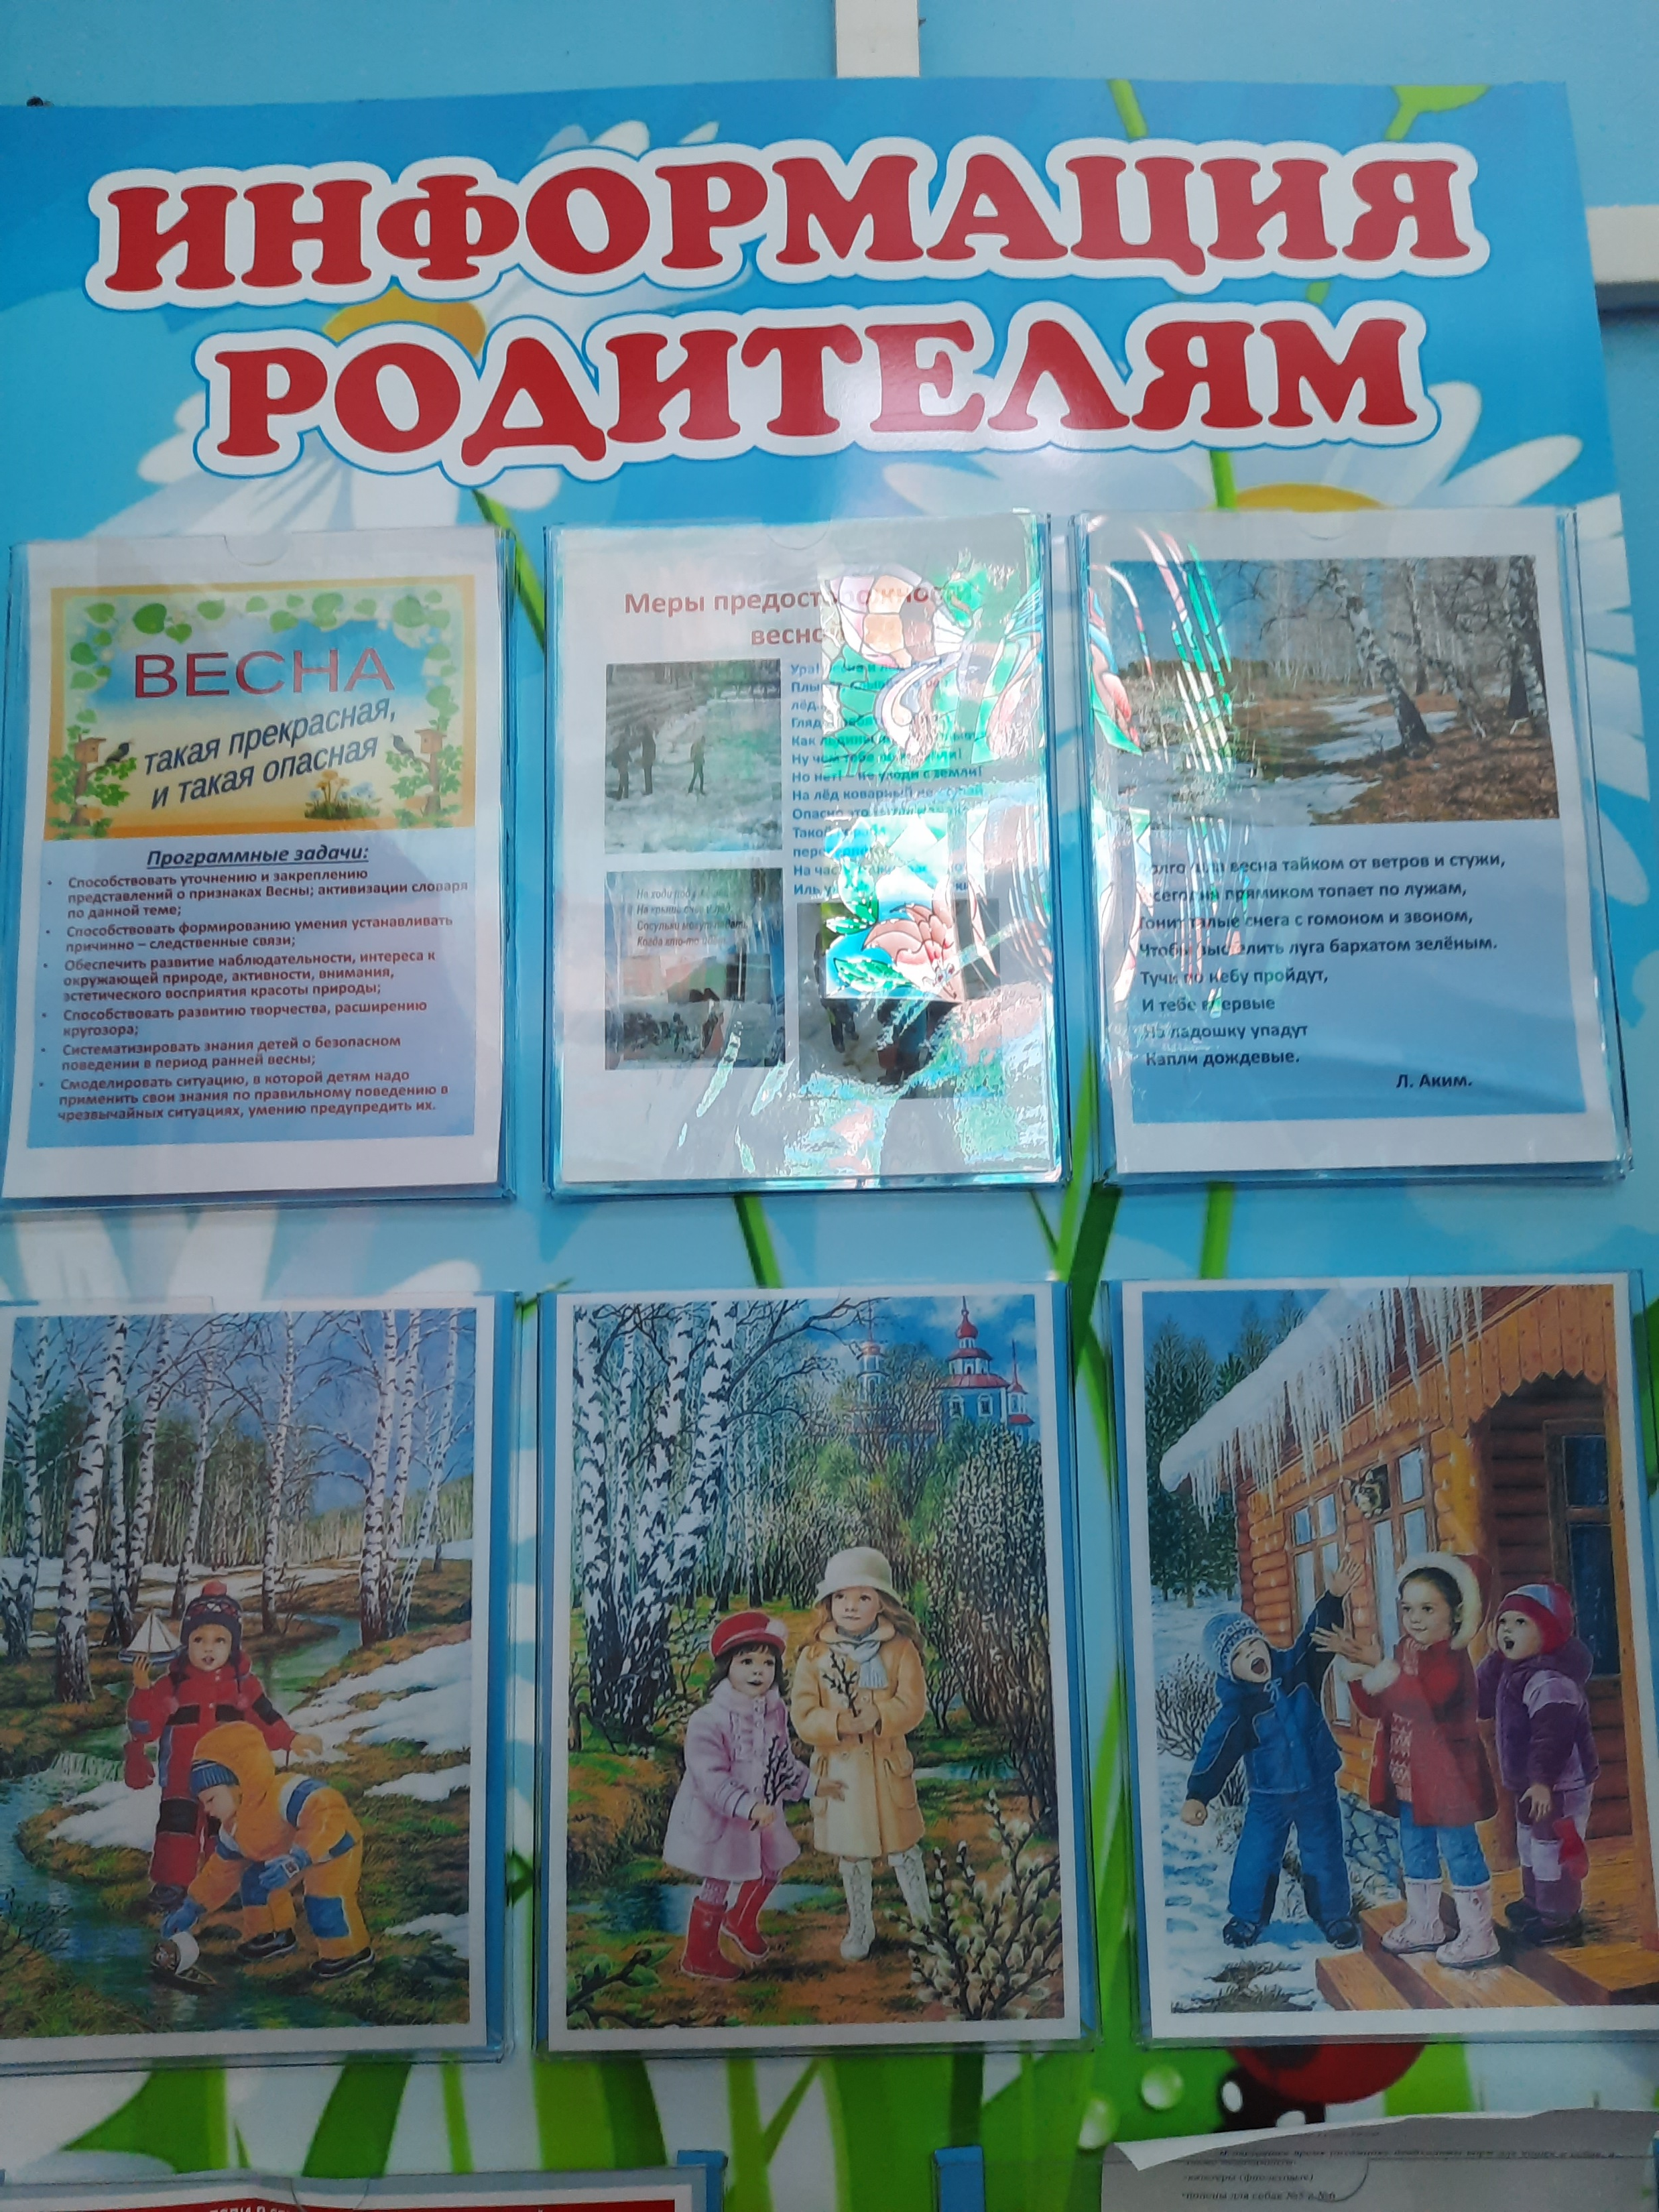
Информационные центры для родителей

Slide 7
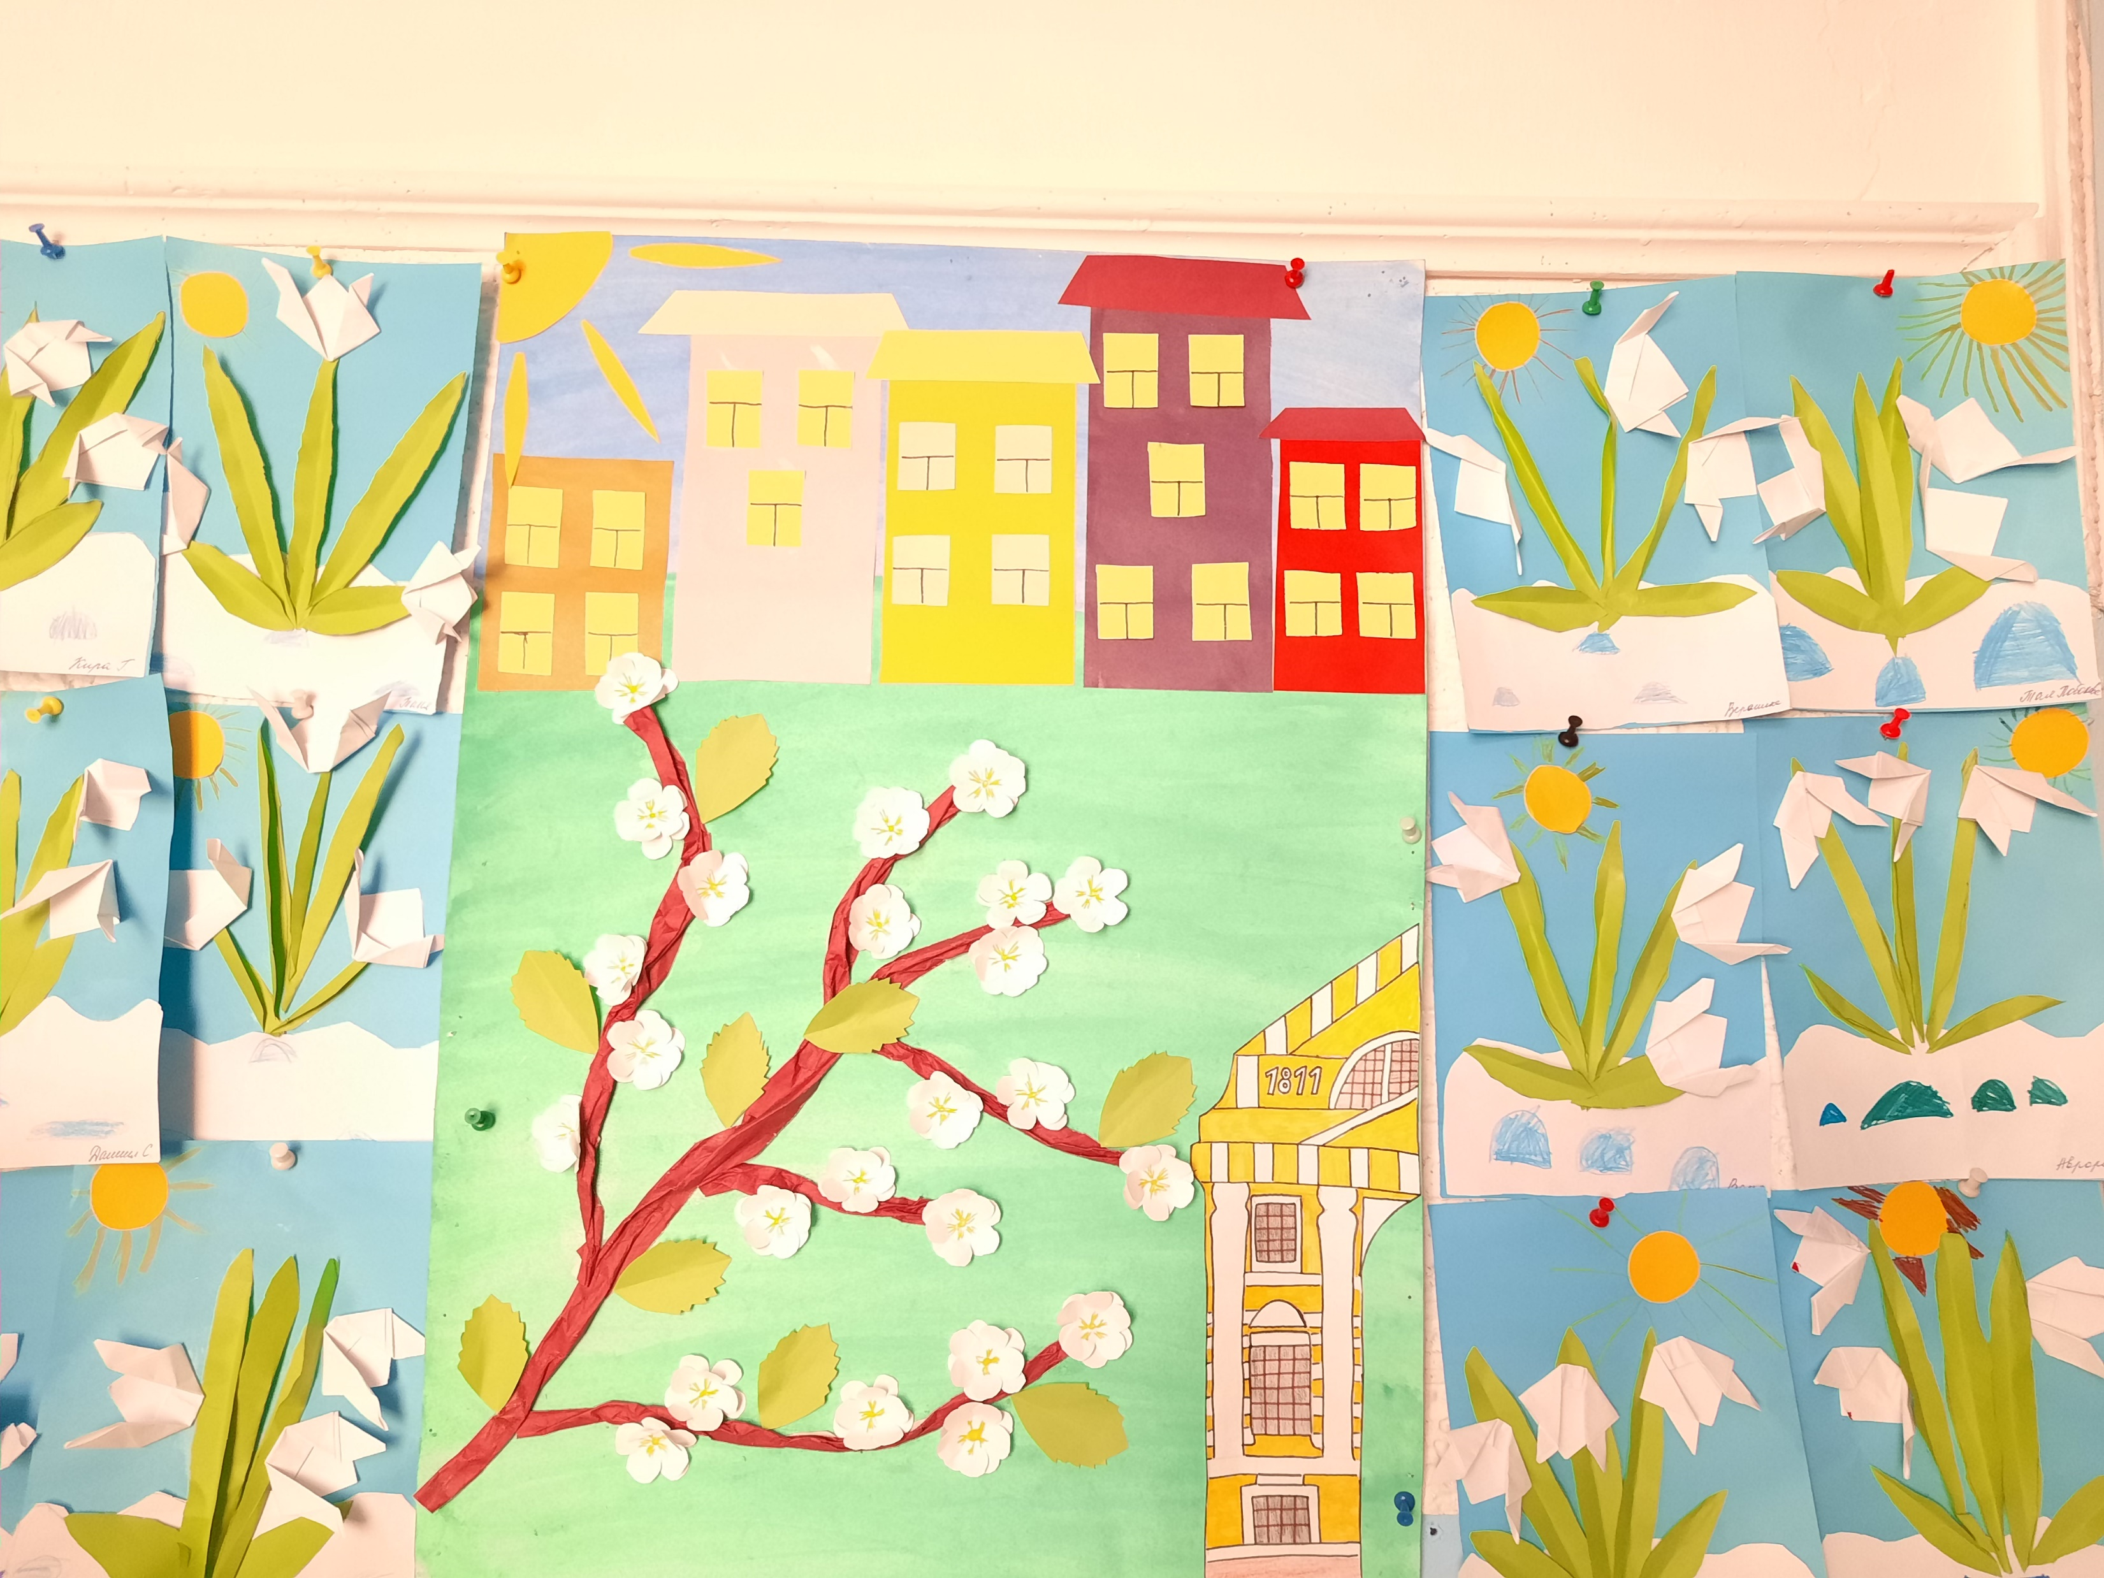
Групповые проекты

Slide 8
Центры детского художественного творчества (аппликация)

Slide 9
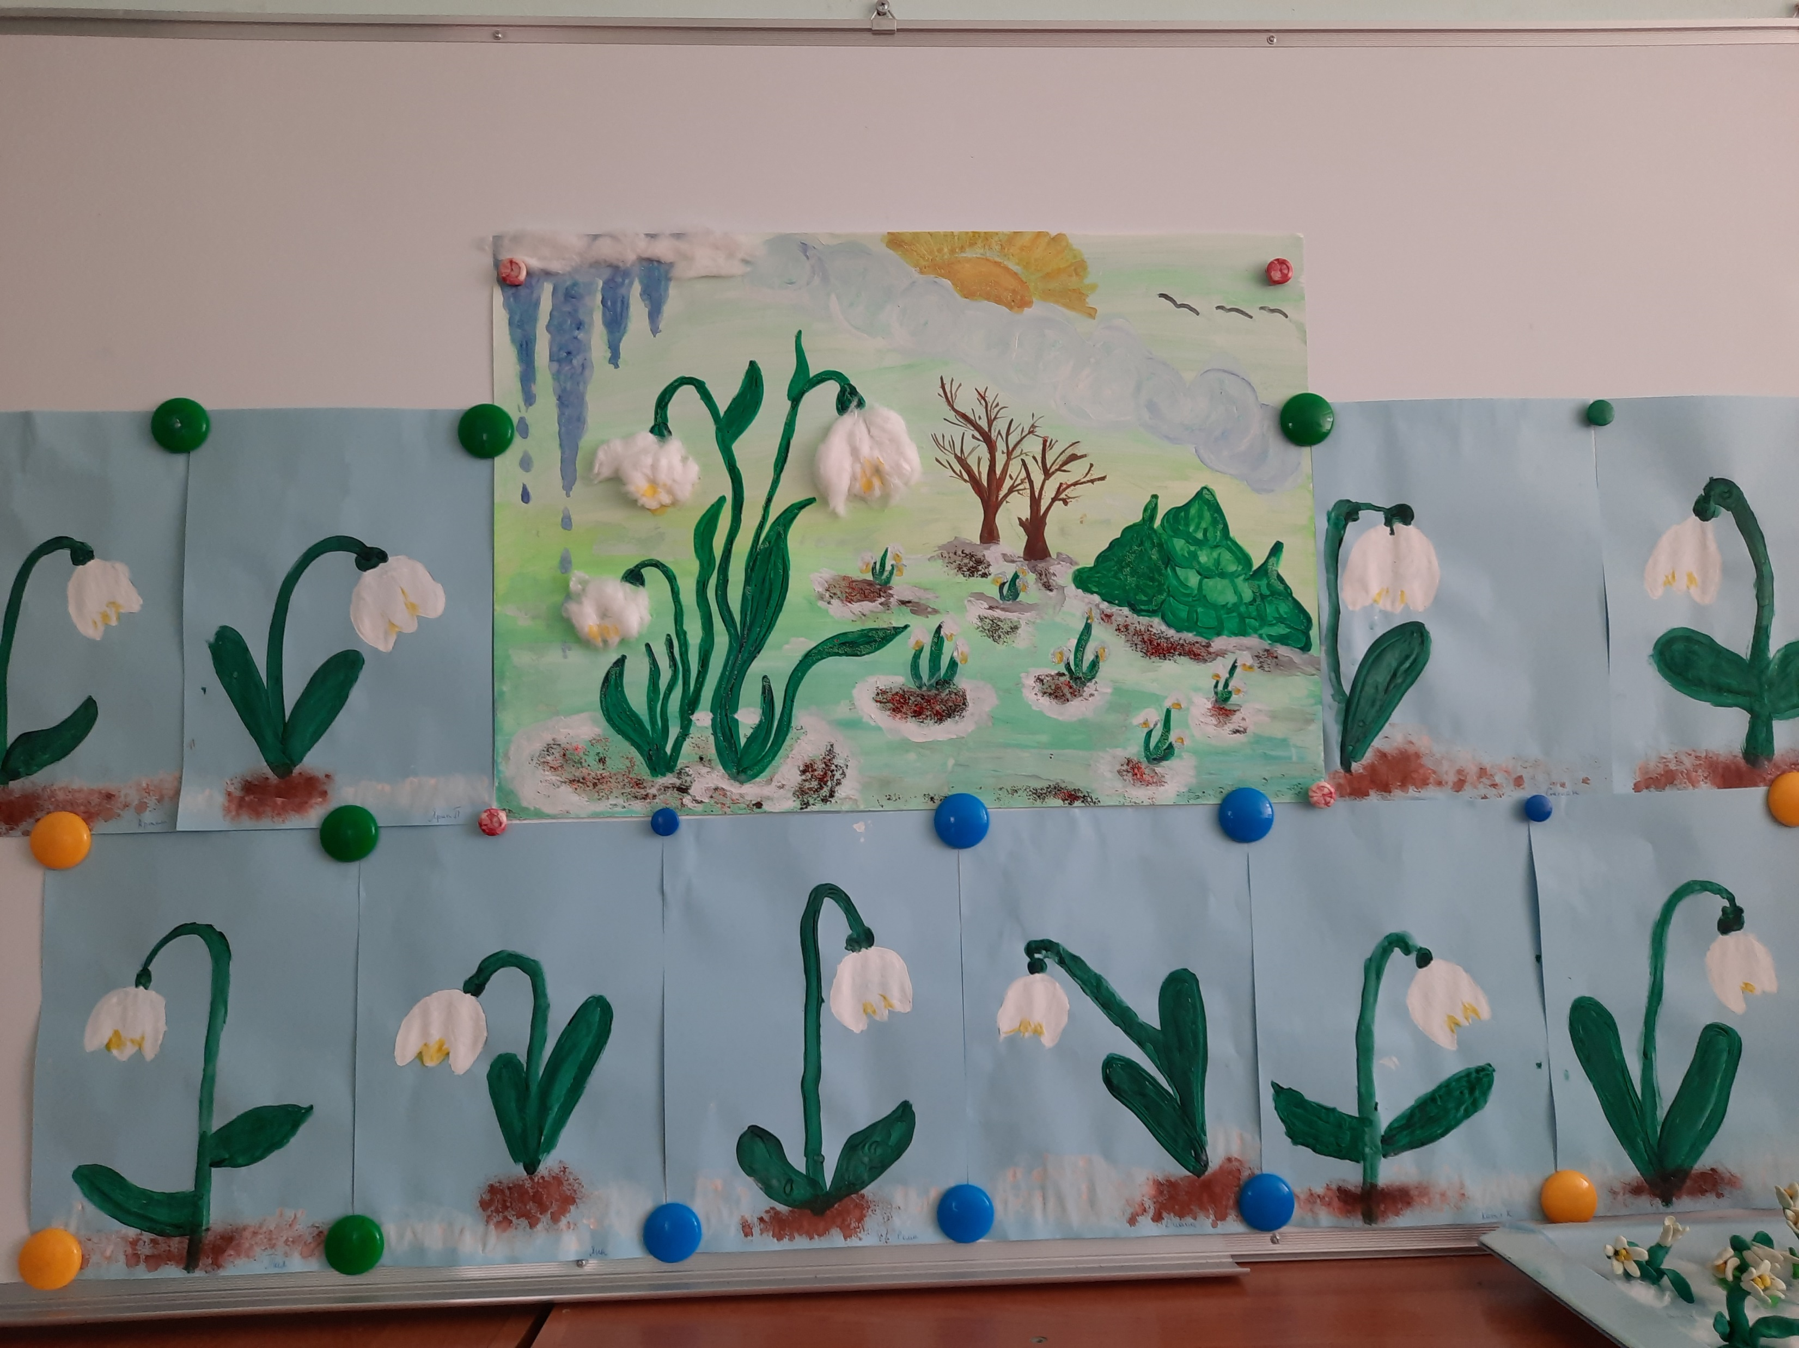
Центры детского художественного творчества

Slide 10
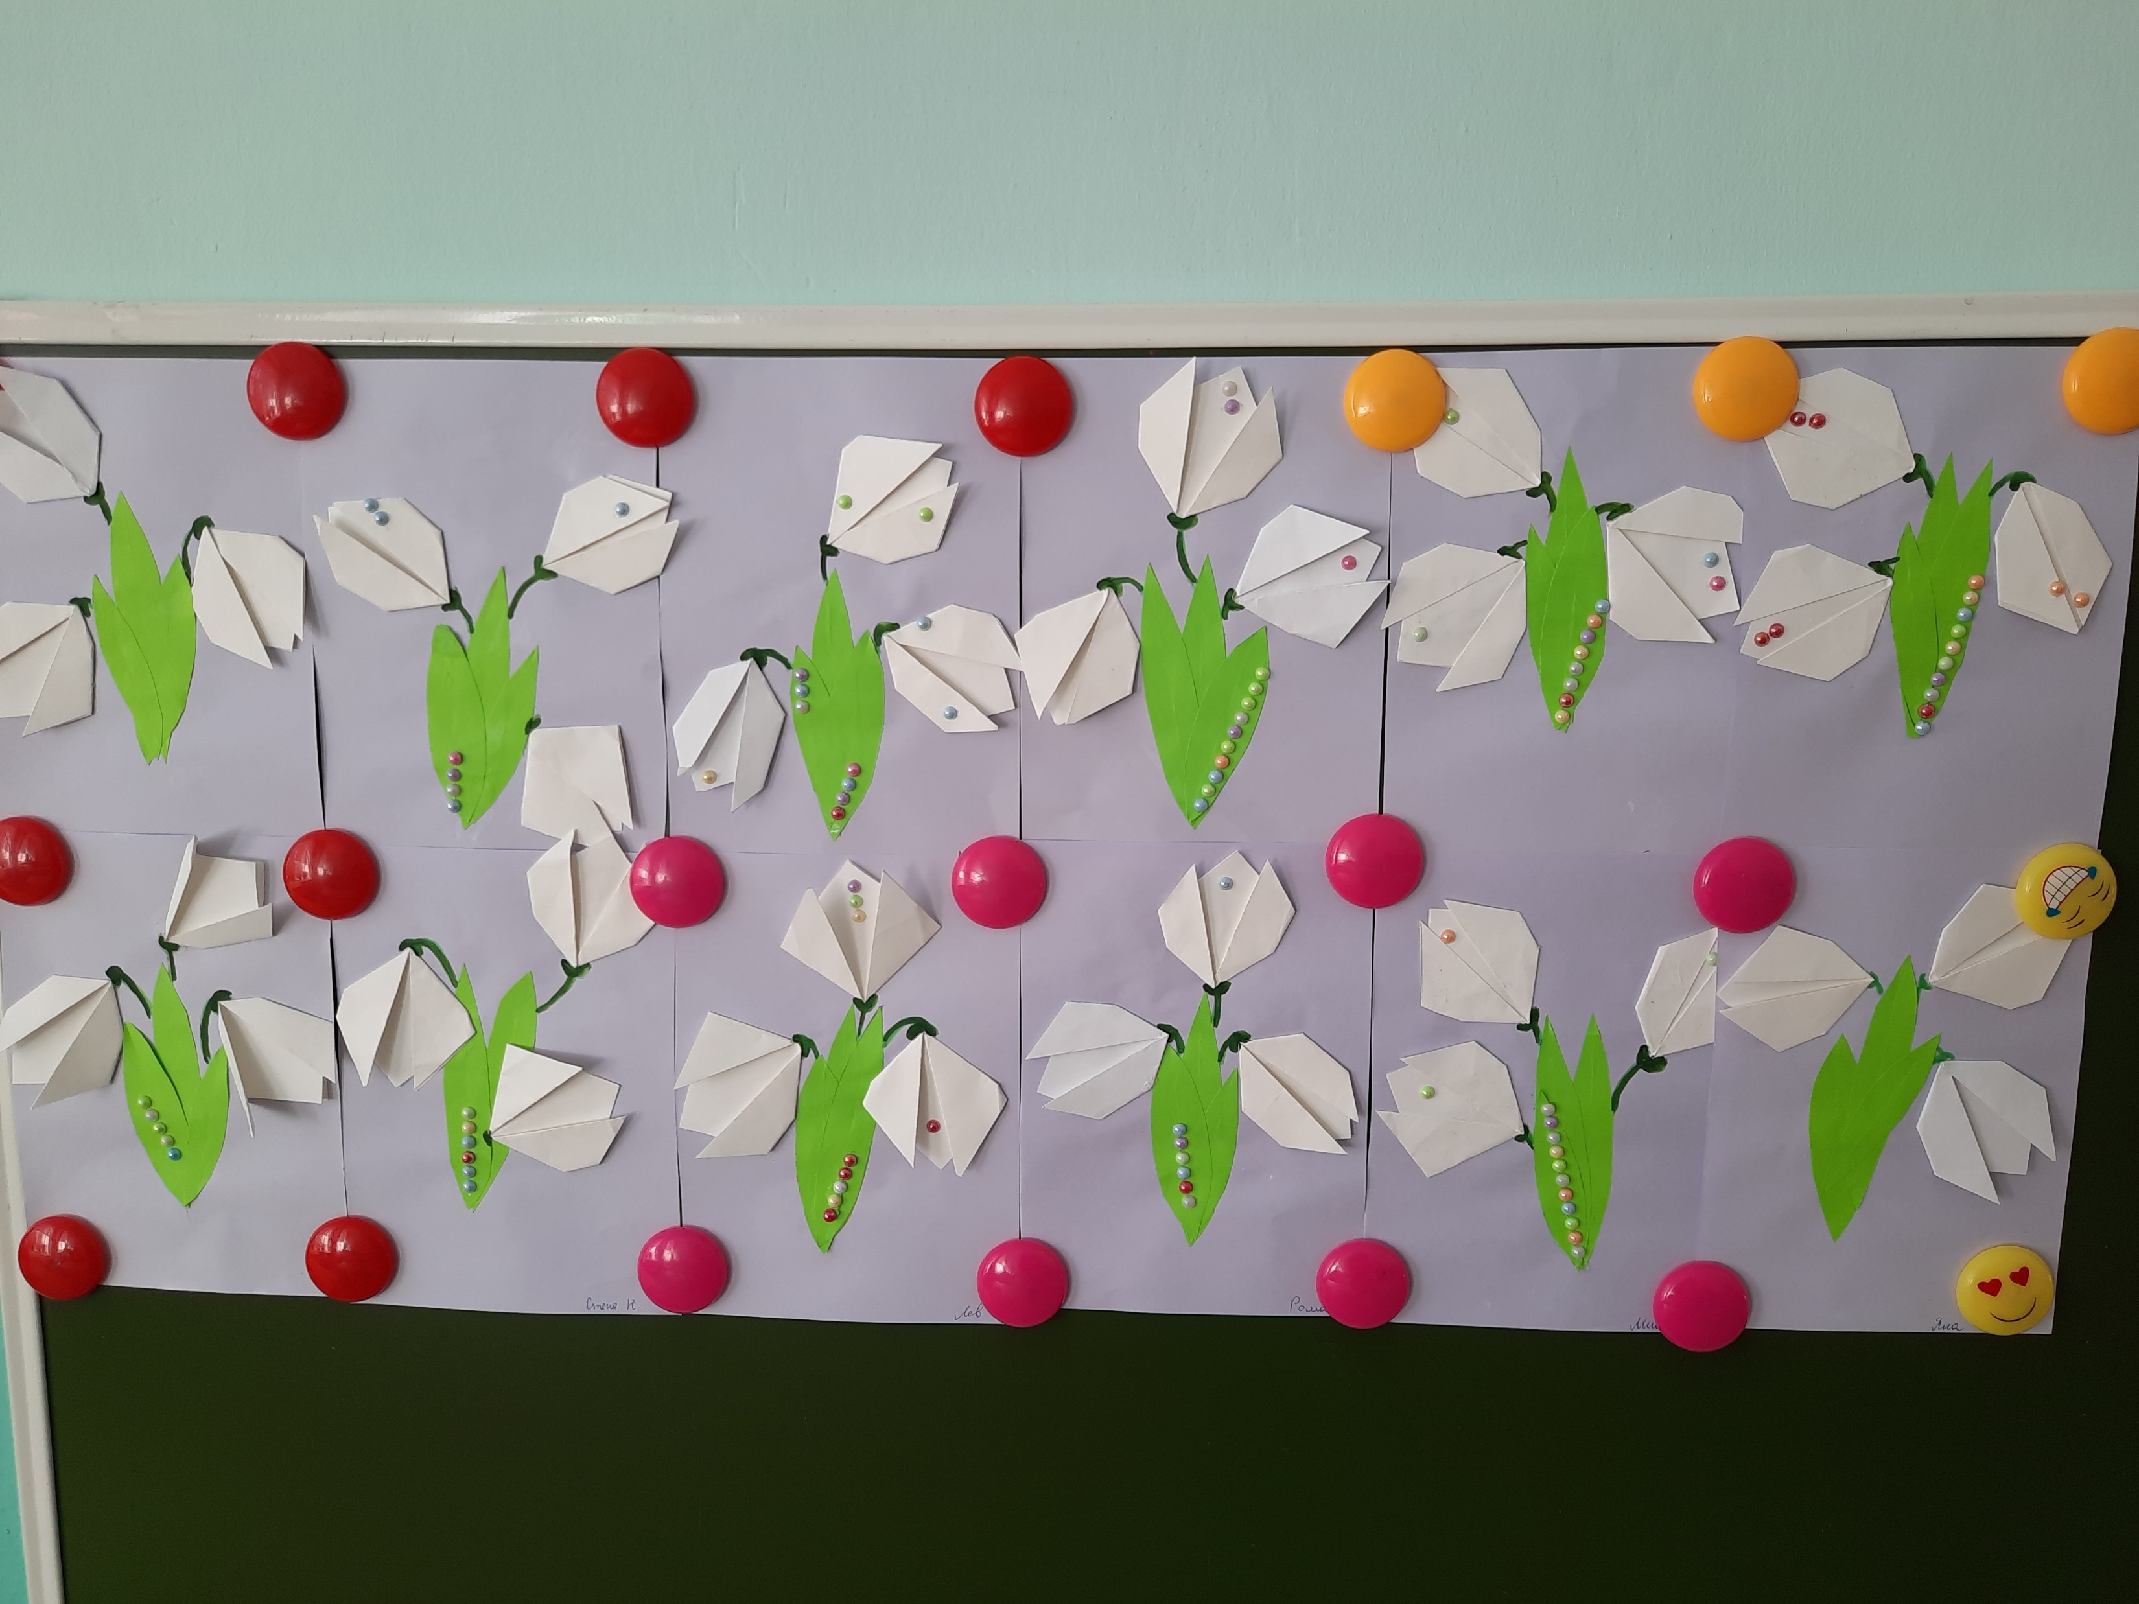
Конструирование

Slide 11
Продуктивная деятельность (лепка)

